Slide 1
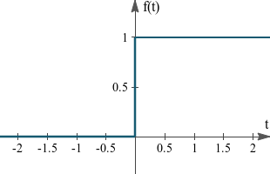
b (W₀)
(1)
X₀
×
W₁
(0,1)
X₁
×
W₂
Σ
≥ 0
X₂
(0,1)
(0,1)
×
.
.
.
W_{N}
(0,1)
X_{N}
×

